Slide 1
Социальный туризм
Активный отдых
Повышение жизненного тонуса
и социальной активности
Общение

Slide 2
Социальный туризм
АКТИВНО идем к ДОЛГОЛЕТИЮ !
Цель проекта: повышение социальной активности граждан пожилого возраста и инвалидов путем удовлетворения их потребностей в организации туризма, культуры, активного отдыха, повышение жизненного тонуса, полноценное общение
Задачи :
продление активного долголетия;
преодоление социальной изоляции;
разработка и реализация экскурсионных программ для граждан пожилого возраста и инвалидов;
удовлетворение потребностей граждан пожилого возраста и инвалидов в активном отдыхе;
поддержке интереса к жизни
1
2
3
4
Целевая аудитория: Граждане старшего поколения,
инвалиды
5

Slide 3
Направления в рамках социального проекта для граждан пожилого возраста и инвалидов
Экскурсии 50+
Природный туризм
Музейный туризм
Виртуальный туризм

Slide 4
Экскурсии 50+
Экскурсии по историческим и культурным местам Карачаево-Черкесской Республики. Данное направление включает в себя знакомство с бытом и культурой народов республики, героями, которых взрастила наша земля, знаменитыми земляками, историей образования городов и муниципальных районов, флорой и фауной республики.

Slide 5
Природный туризм
Отдых на свежем воздухе, знакомство с красивыми уголками Карачаево-Черкесской Республики. Одно из самых любимых направлений граждан старшего поколения, позволяющее пожилым людям не только отдохнуть, но и проявить себя в различных сферах культурной самодеятельности - песни, танцы, чтение стихотворений. Данное направление позволяет сблизить пожилых людей по интереса, раскрыть их внутренние ресурсы.

Slide 6
Музейный туризм
Посещение музеев, выставок и экспозиций республики. Данное направление включает в себя знакомство граждан старшего поколения и инвалидов с историей, бытом и культурой в различных направлениях и открывает доступ к уникальным нюансам и деталям, о которых не всегда можно прочитать в других источниках, либо рассмотреть их на картинке.
"Музейный туризм" - посещение музейных выставок, экспозиций

Slide 7
Виртуальный туризм
Организация виртуальных путешествий по различным достопримечательностям всего мира. Многие из граждан пожилого возраста и инвалиды бодры и энергичны душой, но в силу своего состояния здоровья далеко не все могут себе позволить выезжать далеко от дома. Для таких граждан данное направление является хорошей альтернативой, все желающие могут совершить путешествие в любую точку мира.

Slide 8
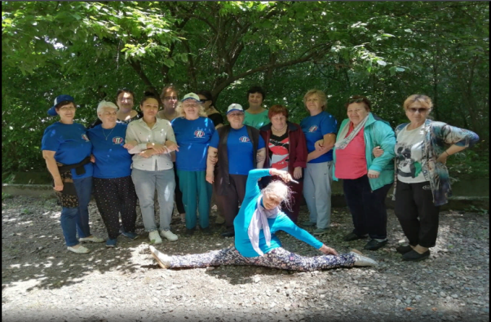
Наш фотоальбом

Slide 9
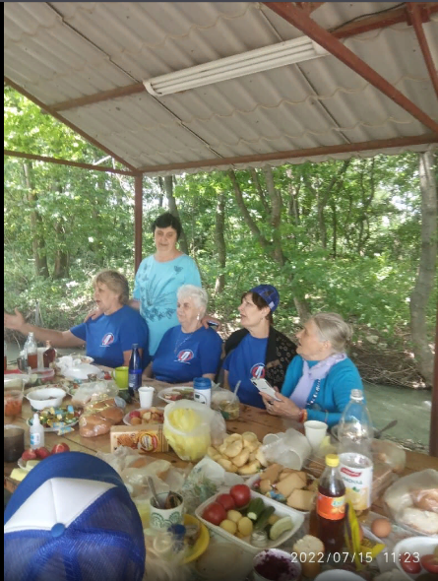
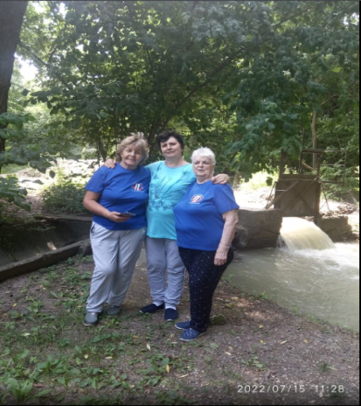

Slide 10
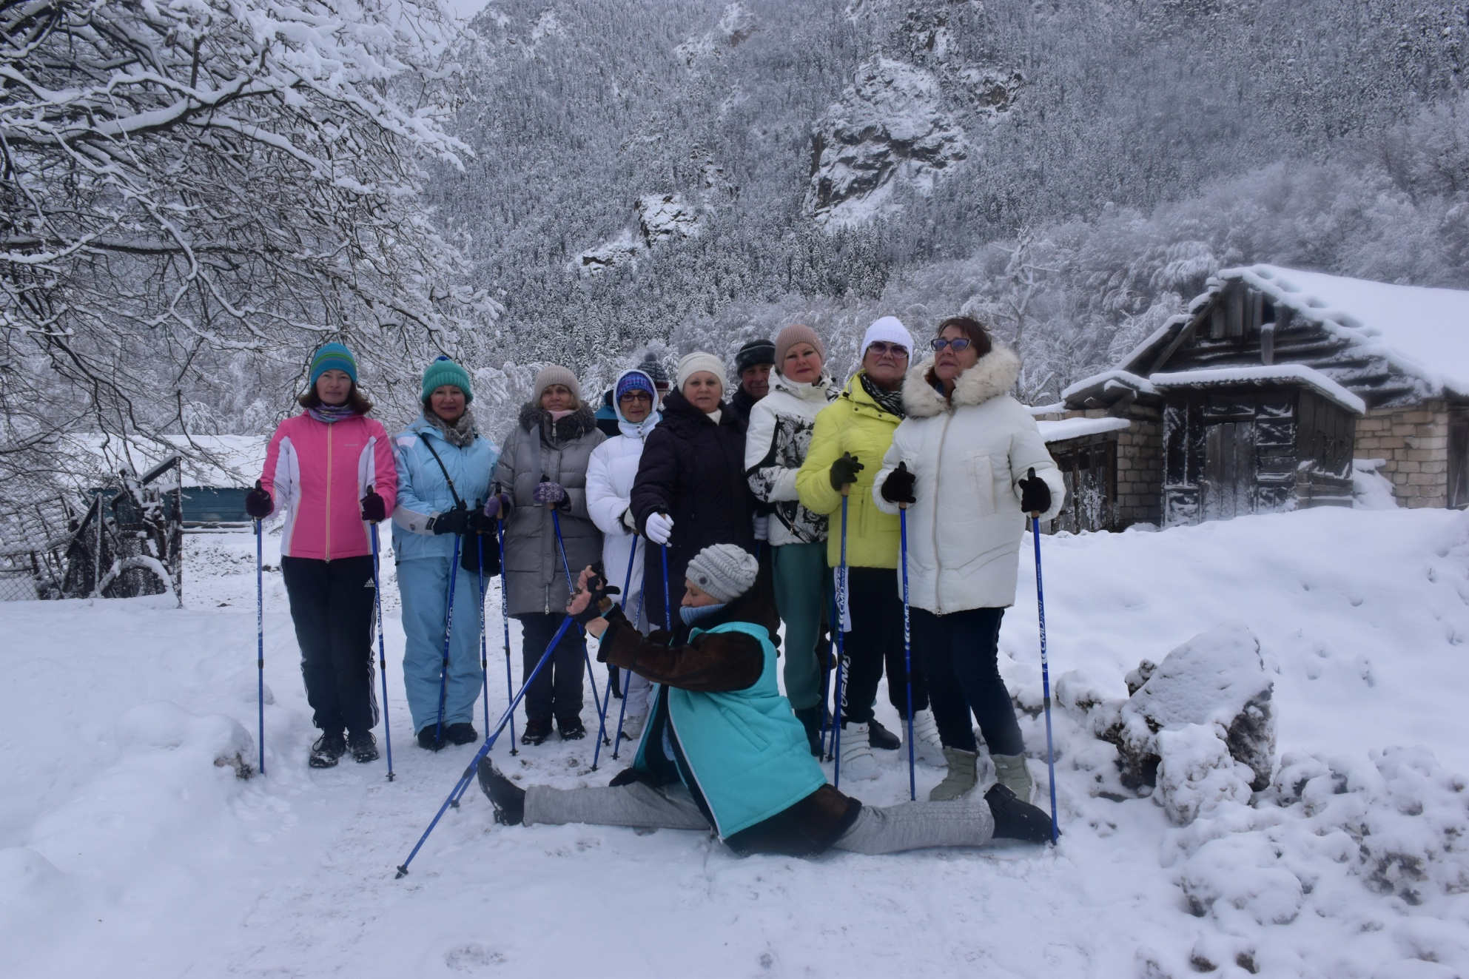

Slide 11
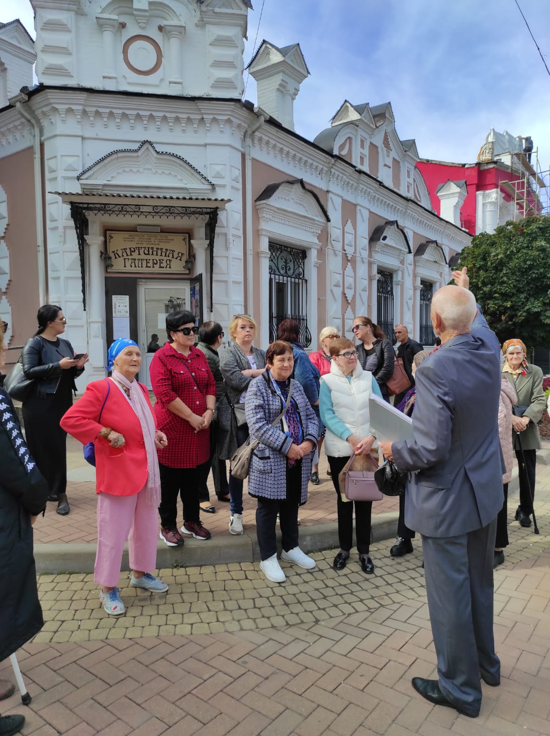
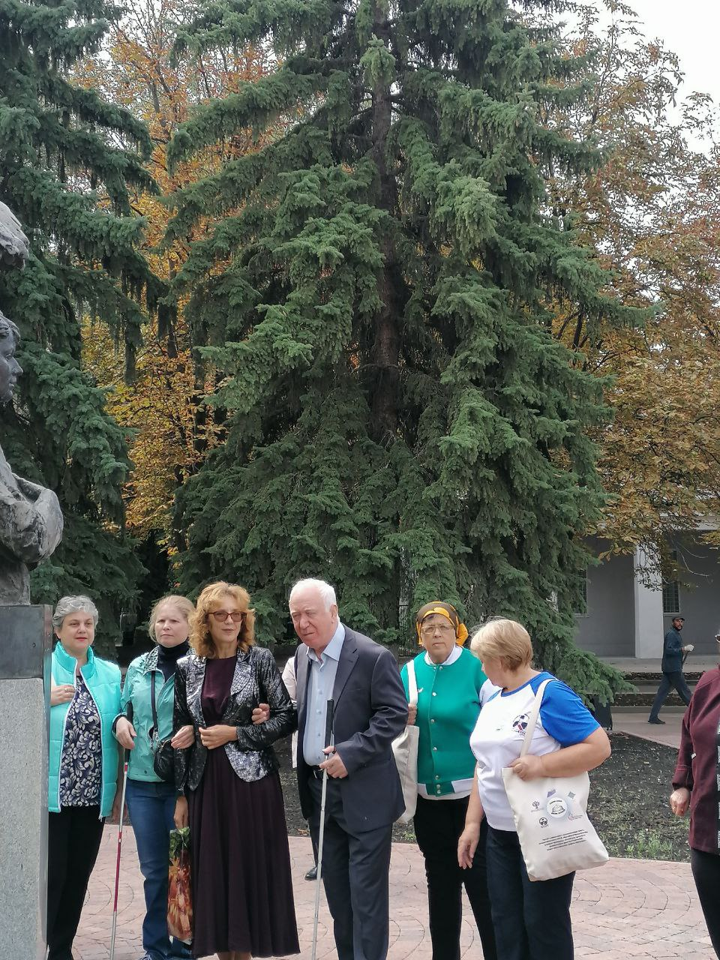

Slide 12
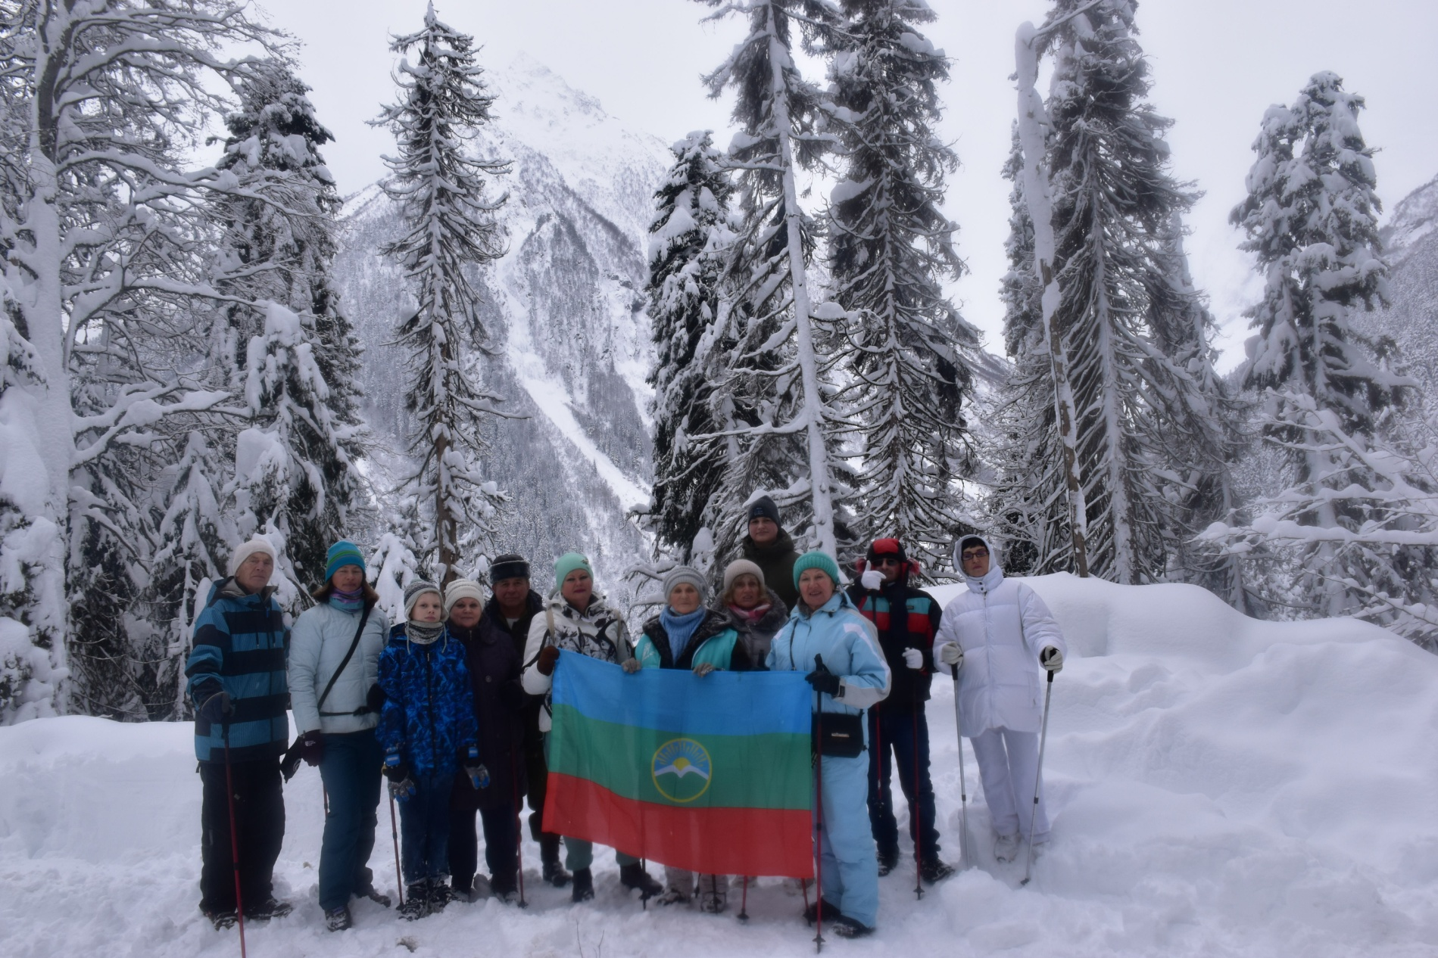

Slide 13
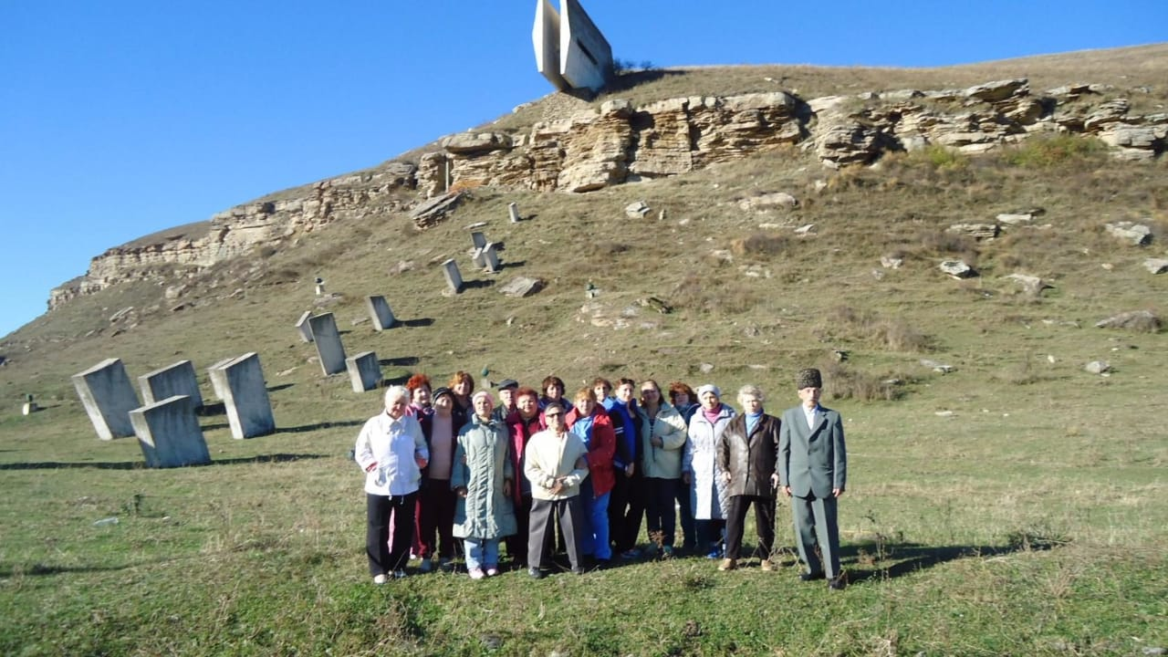

Slide 14
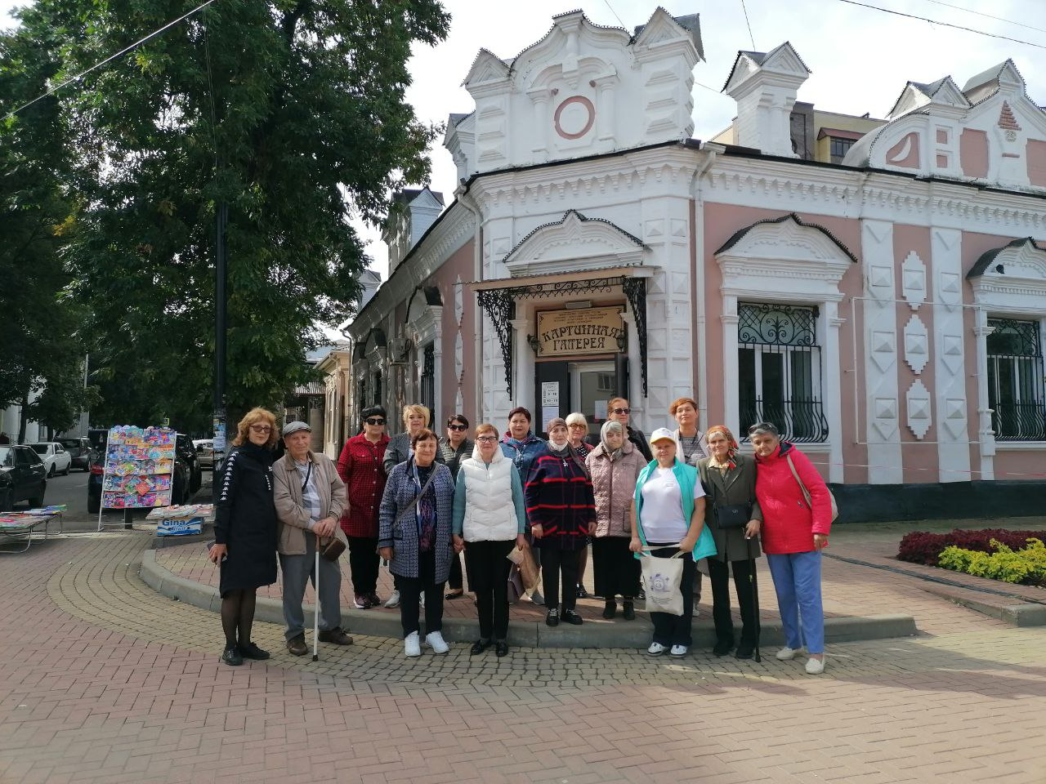

Slide 15
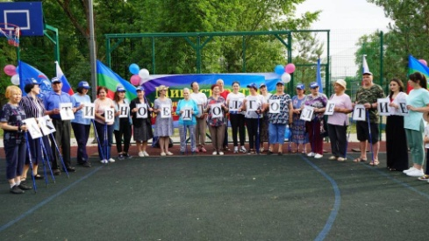

Slide 16
